Slide 1
基於ResNet架構的 Super-Resolution 實作
SRResNet

Slide 2
目錄
原始需求
例外情況 -- 衍伸需求
方案構想
方案選用
製作流程
總結

Slide 3
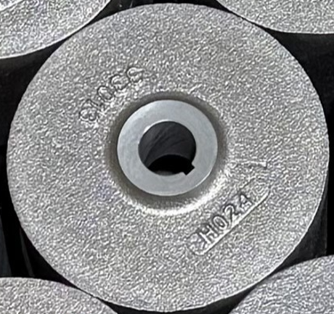
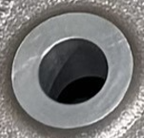
原始需求
需求:
解決由人為的疏失導致未加工零件被錯誤放置在出貨箱並且出貨的情況
零件呈現圓柱形，一面有小洞，目標是檢測這個小洞上的5x5mm切割口，也稱為「鍵槽」
這是加工好的零件
這是未加工的零件

Slide 4
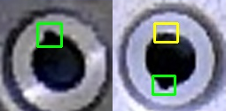
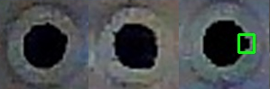
例外情況
在辨識的過程中，解析度扮演非常重要的角色，若是解析度不好，將會導致辨識結果的誤差與誤判

Slide 5
衍伸需求
這就導致了我們需要處理的衍伸需求 : Super-Resolution
超解析度成像（Super-resolution imaging，縮寫SR）是一種提高影片解析度的技術，主要分為一下幾種:
插值法（Interpolation-based methods）
基於 GAN（生成對抗網路）的方法
基於 CNN（卷積神經網路）的方法
本文章中開頭提到的SRResNet（Super-Resolution ResNet）是一種基於 CNN 的方法

Slide 6
方案構想
插值法 : 使用 OpenCV 或 PIL 進行插值放大
基於 GAN（SRGAN） :
建立生成器
建立判別器
交替訓練
輸入 LR 影像，輸出 HR 影像
基於 CNN (SRResNet) :
準備數據集 （LR-HR 配對影像）
設計 CNN 網路（SRResNet）
調整訓練參數
輸入 LR 影像，輸出 HR 影像

Slide 7
方案選用(可行性評估)
方面 | CNN（SRResNet 等） | GAN（SRGAN, ESRGAN）
訓練穩定性 | ✅ 高，容易收斂 | ❌ 不穩定，容易模式崩潰
收斂速度 | ✅ 快（較少計算需求） | ❌ 慢（需要 G 與 D 互相訓練）
計算資源需求 | ✅ 低 | ❌ 高，需要強大 GPU
結果可控性 | ✅ 可控，輸出一致 | ❌ 可能產生假紋理
細節還原能力 | ❌ 可能模糊，缺少紋理 | ✅ 紋理豐富，真實感高
適合場景 | 即時影像、監視影像、醫學影像 | 照片增強、影片修復、藝術風格轉換

Slide 8
方案選用
本次考量硬體效能與製作時間，加上Super-Resolution只起到補助辨識作用，因此選用SRResNet 來進行實作

Slide 9
製作流程
大致分為5階段:
Labeling(標籤)
Data_loader(資料載入)
Model_Architecture(模型架構)
Train(訓練)
Result_test(結果訓練)

Slide 10
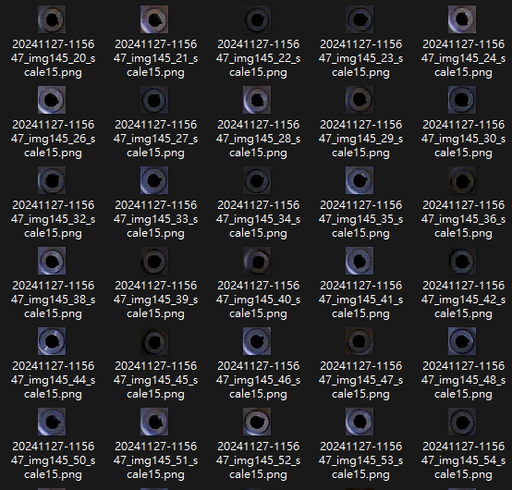
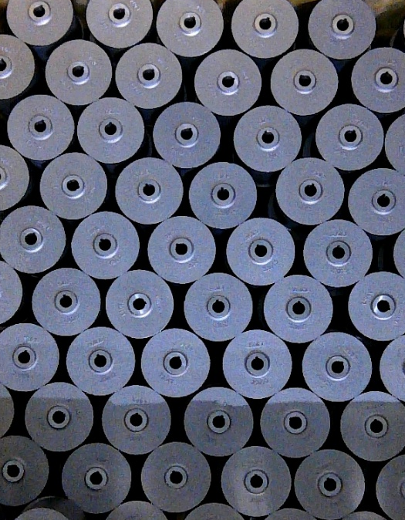
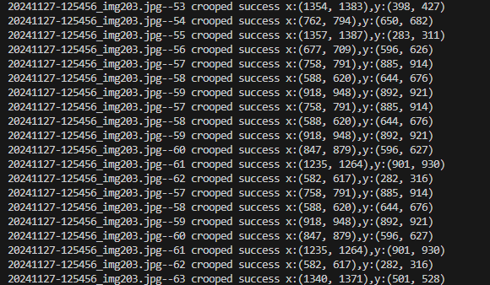
Labeling
使用預訓練模型進行大規模資料處理，快速產生資料集

Slide 11
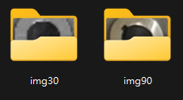
Data_loader
使用預訓練模型進行大規模資料處理，快速產生資料集的同時，使用opencv resize成不同尺寸再分開儲存，就可以有相同辨識圖的不同解析度版本(本次實做採用30x30輸入對應90x90輸出)

Slide 12
Model_Architecture
使用常見的SRResNet結構
通道數縮減：原始 SRResNet 的第一層卷積使用 64 個通道，調整為 16 個通道，大幅減少模型的計算量。
殘差塊數量可調：原始模型通常固定使用 16 個殘差塊（Residual Blocks），而我的模型則預設 32 個殘差塊，確保特徵提取能力不會大幅下降
上採樣方式：原始 SRResNet 使用兩層 PixelShuffle 來達成 4 倍超解析度，而我的模型則是 單層 PixelShuffle，並支援 3 倍上採樣(30-90)，更適合資源有限的環境。

Slide 13
Train
訓練上以中小型資料集的batch=8 or 16為主
資料載入階段增加HorizontalFlip與VerticalFlip等資料增強
criterion 由nn.L1Loss()改為 nn.MSELoss() 讓生成的高解析度圖像更接近 Ground Truth (MSE懲罰大，讓模型更關注紋理與細節)

Slide 14
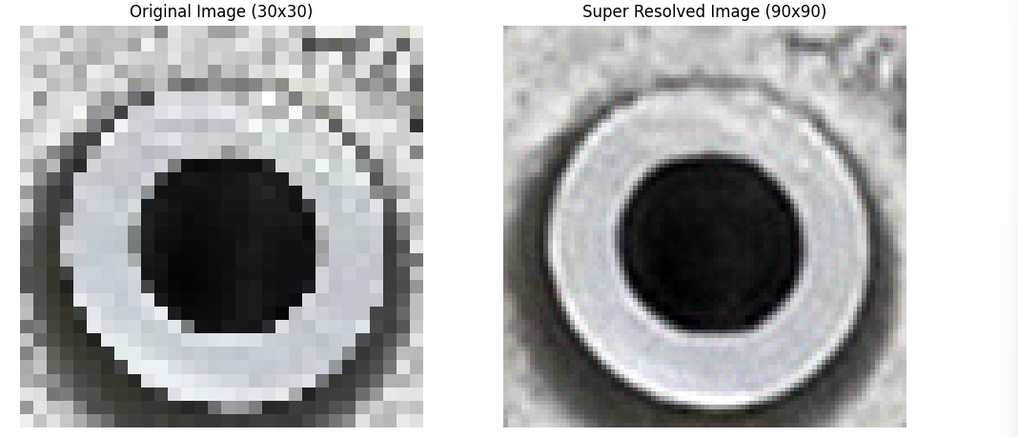
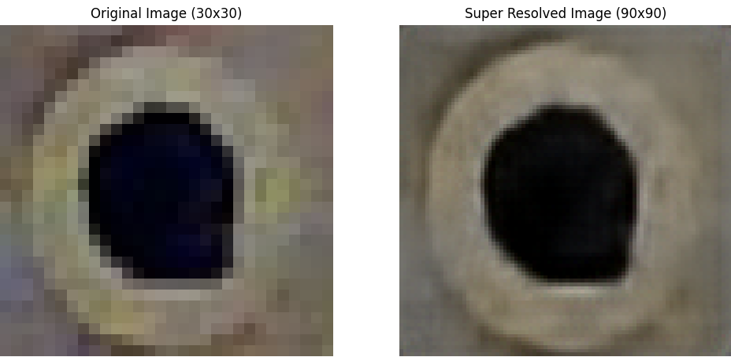
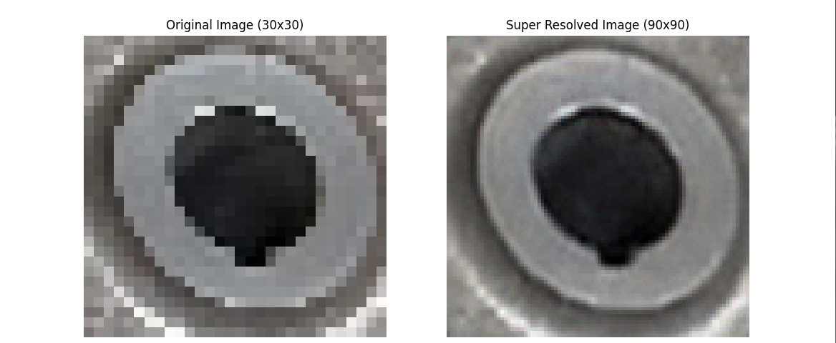
Result_test
Original
Super-Resolution
由測試結果可以得知，該模型在細節(缺口)修復上會根據角度略有不同，但是整體修復圓孔時效果完全符合預期

Slide 15
優勢：
該自定義 SRResNet 具有以下幾個優勢:
輕量化、計算量降低：
由於通道數較少，參數量比原始模型減少 超過 80%，使其更適合低配置設備(工廠端電腦)
效能與畫質間的平衡：
保留了 32 個殘差塊，確保特徵提取能力不會大幅下降，使得 30×30 影像能夠提升至 90×90，同時保有細節
適合即時應用：
由於計算量較少，推論速度更快，在定時的大量掃描中可以節省更多時間

Slide 16
總結
考量低配置硬體效能與製作時間，因此選用SRResNet 來進行實作
使用自定義 SRResNet達到輕量化、效能與畫質間的平衡
測試結果可以得知，整體修復圓孔時效果符合預期

Slide 17
未來發展
引入殘差通道壓縮（Residual Channel Attention, RCA）
使用 Depthwise Separable Convolution（深度可分離卷積）
優化上採樣方式（Progressive Upscaling、Hybrid Upsampling）
增強模型的輕量化與推論速度

Slide 18
Thanks

